Slide 1





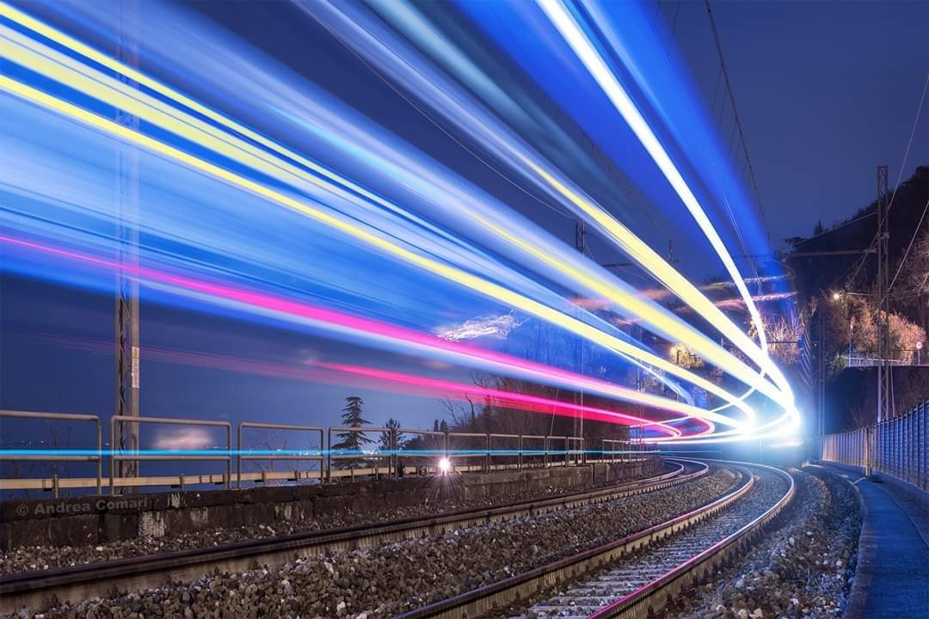

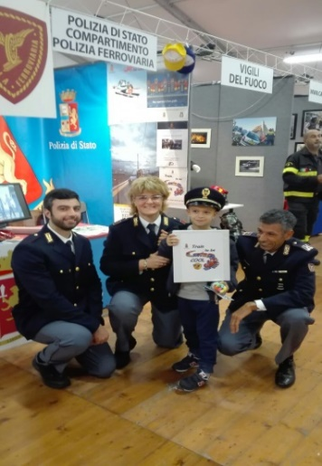
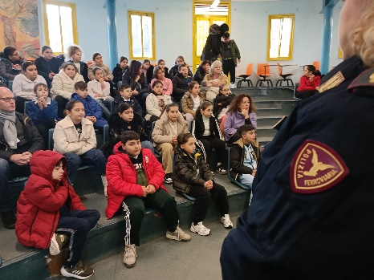
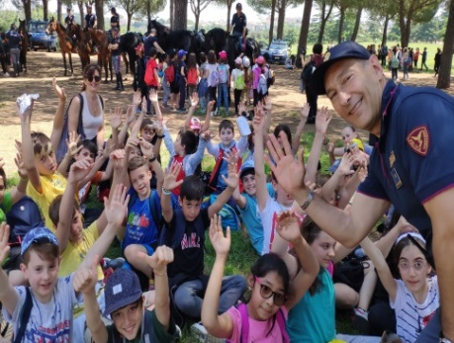


I risultati della ricerca scientifica
Contatti: i referenti
Compartimento per le Marche, Umbria e Abruzzo
- tel. 071/214971
Compartimento per la Puglia, Basilicata e Molise
Annamaria Uva annamaria.uva@poliziadistato.it - tel. 080/5222901
Compartimento per l’Emilia Romagna
Claudio Maldina claudio.maldina@poliziadistato.it Trivisano Sabrina Tel 3346905240 sabrina.trivisano@poliziadistato.it
– tel. 051/42030
Compartimento per la Sardegna
Antonio Manunta antoniogavino.manunta@poliziadistato.it tel. 070/6794006
Compartimento per la Toscana
Federica Tinti federica.tinti@poliziadistato.it – tel. 055/211012
Tayla Jolanda D’Aniello Compartimento per la Liguria
taylaholandamiro@poliziadistato.it tel. 010/2745111
Compartimento per la Lombardia
Marco Fazio marco.fazio@poliziadistato.it
tel. 02/27002380
Compartimento per la Campania
Michele Mele michele.mele@poliziadistato.it
tel. 081/2441111
Compartimento per la Sicilia
Assunta Acampora assunta.acampora@poliziadistato.it
tel. 090/6783911
Compartimento per la Calabria
Antonio Arilotta antonio.arillotta@poliziadistato.it – tel. 0965/812177
Compartimento per il Lazio
Pierina Livieri/Enrico Candini pierina.livieri@poliziadistato.it enrico.candini@poliziadistato.it
tel. 06/4620341
Compartimento per il Piemonte e Valle d’Aosta
Giuseppe Ardito giuseppe.ardito@poliziadistato.it
tel. 011/6507216
Compartimento per il Friuli Venezia Giulia
Paolo Taverna paolo.taverna@poliziadistato.it tel. 040/3794934
Compartimento per il Veneto
Donatella Fantini donatella.fantini@poliziadistato.it
– tel. 041/54451111
Compartimento per Verona e Trentino Alto Adige
Serena Russo serena.russo@poliziadistato.it tel. 045/8054611
PRIMA
Considerati «a rischio»: distrarsi al cellulare mentre sopraggiunge il treno; scherzare con gli amici vicino ai binari; attraversare i binari; camminare lungo i binari.
Ok invece alle cuffiette, tanto il treno si vede arrivare… Ok anche alla salita «al volo», essendo spesso necessario aspettare molto per il treno successivo.
La Polizia Ferroviaria
presenta…
DOPO
Utilità dell’incontro (94%): i contenuti sono stati ritenuti chiari ed istruttivi; allo stesso tempo la ricerca ha dimostrato una più consapevole ed attenta individuazione dei profili di rischio.
Progetto di educazione
alla legalità e alla sicurezza ferroviaria rivolto agli studenti
in collaborazione con il MIM

Slide 2


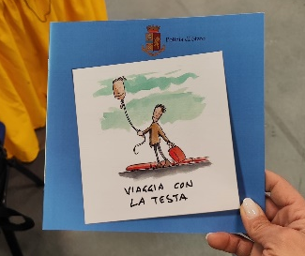
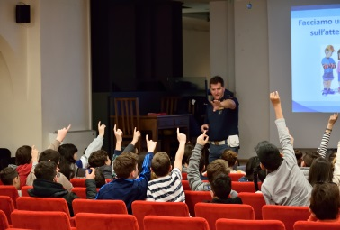
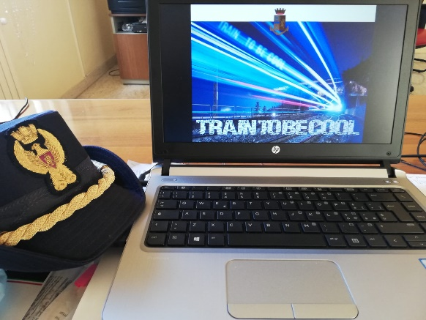
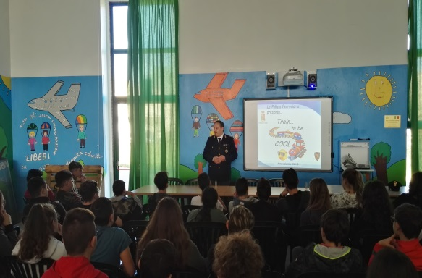
Train…to be cool
Dal 2014
I contenuti
Gli obiettivi
I pericoli in stazione e a bordo treno (es. spazi e tempi di arresto di un treno in corsa; la percezione del pericolo: quando i sensi ingannano…)
I comportamenti sicuri
Promuovere i valori della legalità e della sicurezza
Aumentare nei giovani la consapevolezza dei pericoli presenti in stazione
Stimolarne la coscienza civica
Incidere sui comportamenti
ANALISI FENOMENO INCIDENTALE
Molti giovani coinvolti
Tra le cause: distrazioni, sottovalutazione del pericolo, sfida.
SELEZIONE E FORMAZIONE ACCURATA DEI TRAINERS
curata da psicologi e con il supporto scientifico della Facoltà di Medicina e Psicologia dell’Università di Roma La Sapienza
Il metodo
Il monitoraggio dei risultati
Commento e dibattito su immagini e filmati apparsi in rete
Supporto di materiali multimediali
Utilizzo di pillole esperienziali elaborate dalla Facoltà di Medicina e Psicologia dell’Università degli Studi di Roma accompagnate da esercizi in classe
Feedback dalle scuole
I commenti dei ragazzi
L’attenzione dei media
I risultati della ricerca scientifica condotta dalla Facoltà di Medicina e Psicologia dell’Università degli Studi di Roma
KIT STRUMENTI
Linguaggio semplice e adatto all’uditorio
Utilizzo di slides, filmati, quiz e materiale illustrativo
TARGET
Scuole secondarie
1° e 2° grado
Scuole primarie

